Slide 1
Mall för statistik

Slide 2
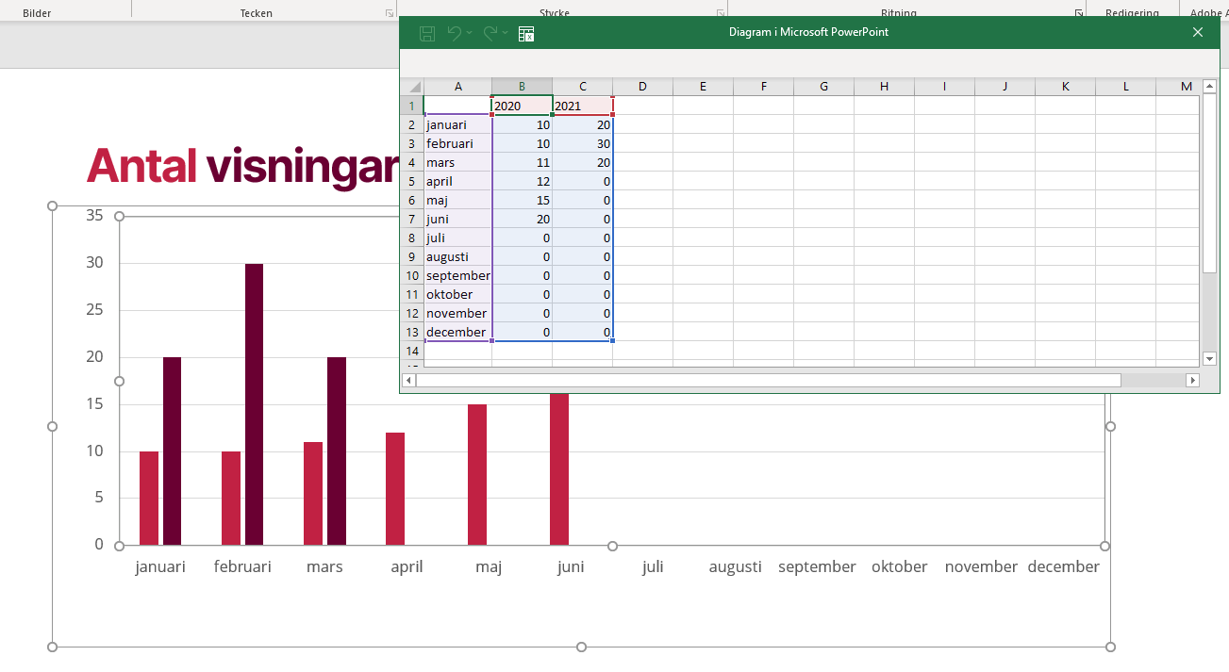
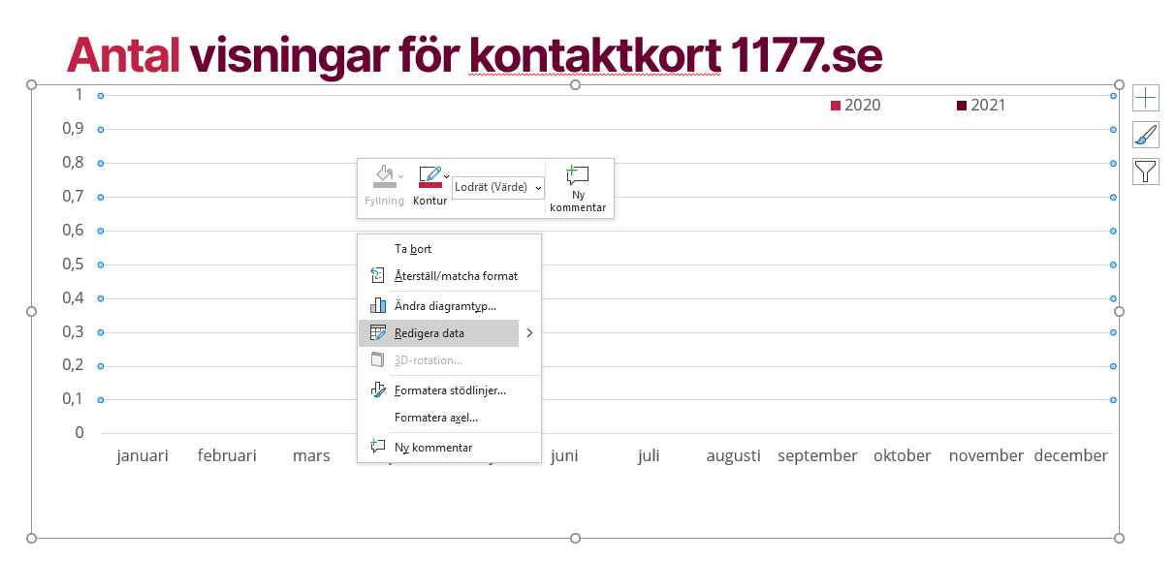
Så här fyller du i mallen
3. Fyll i siffrorna som du hittat på Ineras statistiksida i excel-filen
Placera muspekaren i mitten av tabellen.
Högerklicka och tryck på redigera data
4. När du fyllt i siffrorna, kryssa ner Excel-filen genom att trycka på krysset uppe i högra hörnet.
Klart!

Slide 3
Antal visningar för kontaktkort 1177.se

Slide 4
Antal inkomna ärenden i 1177 e-tjänster

Slide 5
Antal vårdinitierade ärenden i 1177 e-tjänster

Slide 6
Webbtidbok

